Slide 1
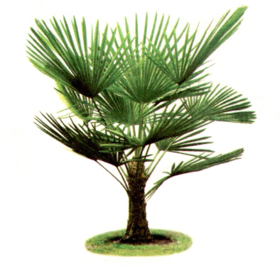
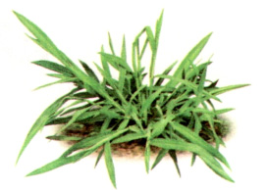
Bµi 5
cá - cä

Slide 2
cá
cä
cá
cä
c
á
c
ä
cê – o – co – hái - cá
cê – o – co – nÆng - cä

Slide 3
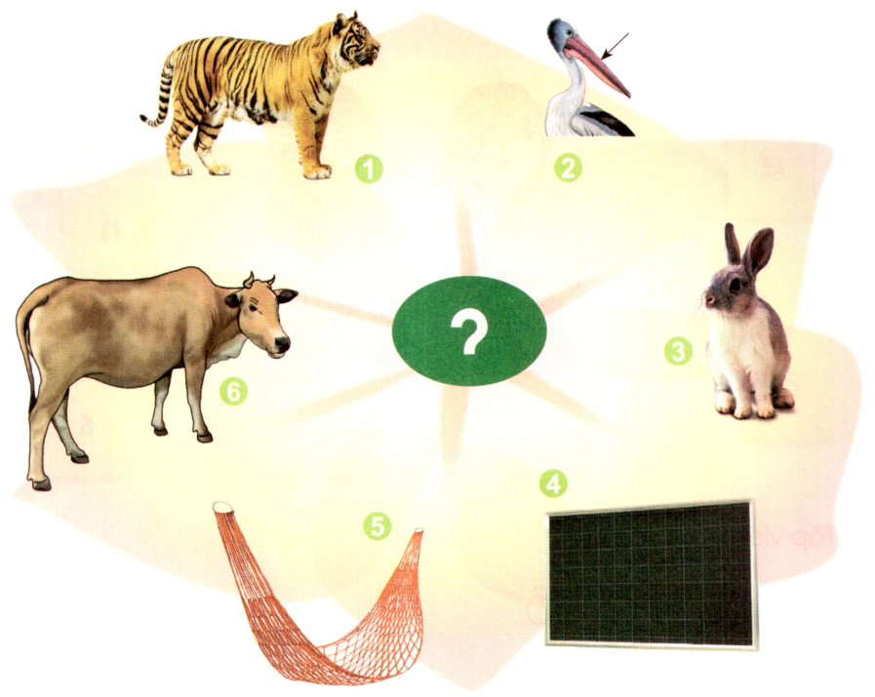
hæ
má
thá
bß
b¶ng
vâng
Notes:
Sau khi xuất hiện hiệu ứng chú thích tranh, giáo viên nhấn vào từng tiếng để học sinh đọc to tiếng có thanh hỏi. Muốn đọc lại tiếng nào nhấn vào tiếng đó

Slide 4
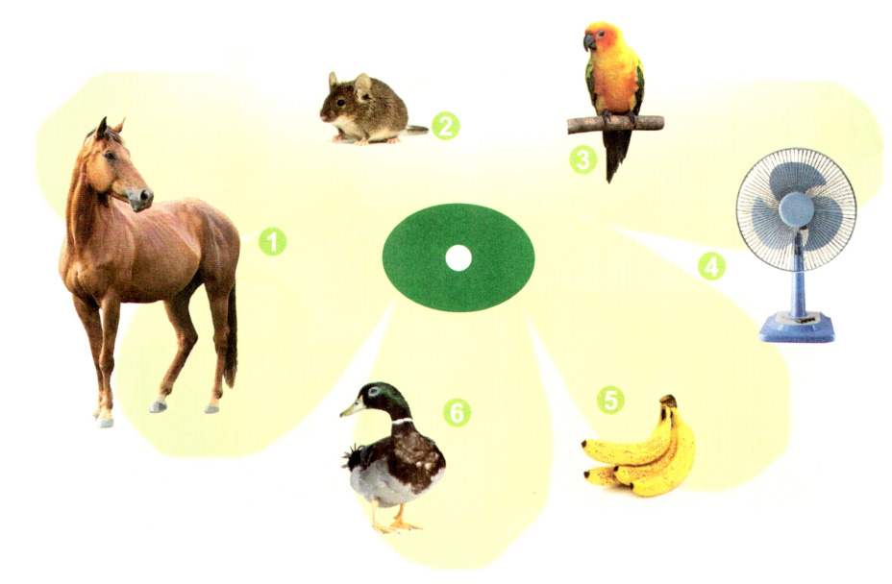
chuét
vÑt
qu¹t
ngùa
chuèi
vÞt
Notes:
Sau khi xuất hiện hiệu ứng chú thích tranh, giáo viên nhấn vào từng tiếng để học sinh đọc to tiếng có thanh nặng. Muốn đọc lại tiếng nào nhấn vào tiếng đó

Slide 5
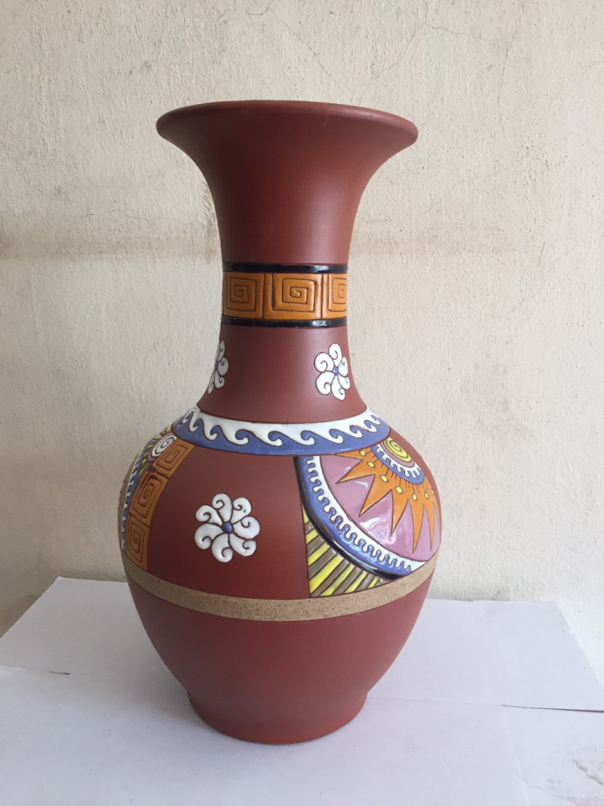
lä
mÑ

Slide 6
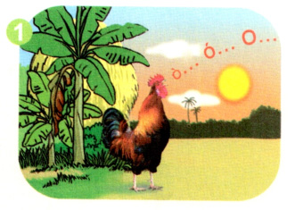
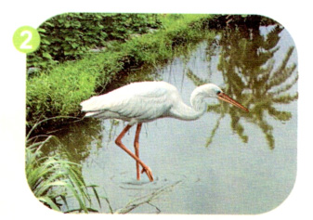
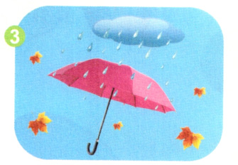
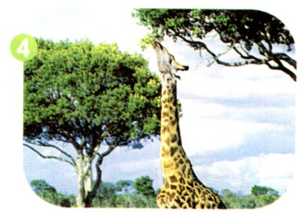
ß...
ã...
o...
cß
«
hæ

Slide 7
ß...
ã...
o...
cß
«
hæ

